Slide 1
Муниципальное бюджетное общеобразовательное учреждение «Средняя общеобразовательная школа № 42» г. Владимира Городской конкурс « Азбука избирателя» участница: учитель истории и обществознания Малашук Людмила Владимировна Владимир – 2011г.

Slide 2
АЗБУКА ИЗБИРАТЕЛЯ

Slide 3
А - агитатор
Лицо, обеспечивающее распространение агитационных материалов среди избирателей по месту жительства или работы.

Slide 4
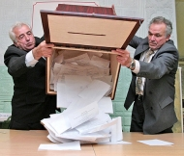
Б - бюллетень
Документ, установленной формы, выдаваемый избирателю для участия в голосовании на выборах, референдуме и лично им заполняемый, на основании которого устанавливается волеизъявление избирателя.

Slide 5
В - вотум
( от латинского « votum» – желание, воля)
Мнение, выраженное голосованием.

Slide 6
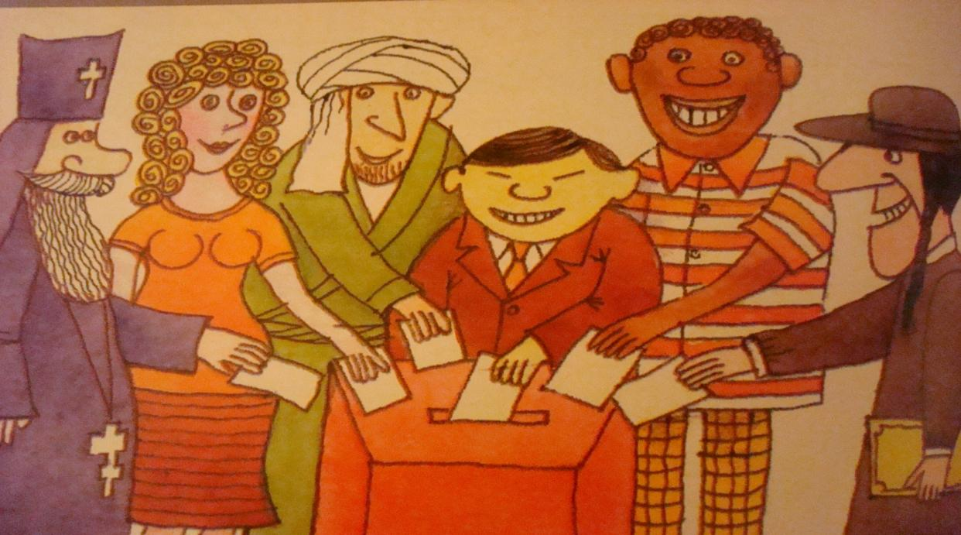
Г- голосование
Подача голоса во время выборов.

Slide 7
Д - депутат
Лицо, избранное избирателями соответствующего избирательного округа в представительный орган государственной власти или в представительный орган муниципального образования на основе всеобщего, равного и прямого избирательного права при тайном голосовании.

Slide 8
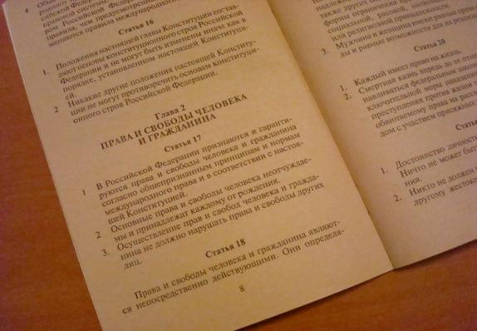
Е – естественное право
Совокупность принципов, правил, прав и ценностей продиктованных самой природой человека и в силу этого не зависящих от законодательного признания или непризнания в конкретном государстве.

Slide 9
Ж - жалоба
Просьба гражданина о восстановлении или защите его нарушенных прав, свобод или законных интересов либо прав, свобод или законных интересов других лиц.

Slide 10
З - закон
Нормативный акт, принятый высшим законодательным (представительным) органом государственной власти либо прямым волеизъявлением населения (путем референдума) и регулирующий наиболее важные общественные отношения.

Slide 11
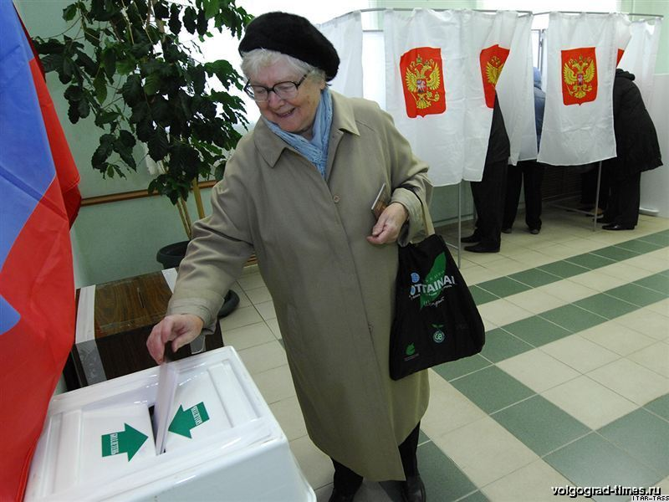
И - избиратель
Гражданин РФ, обладающий активным избирательным правом.

Slide 12
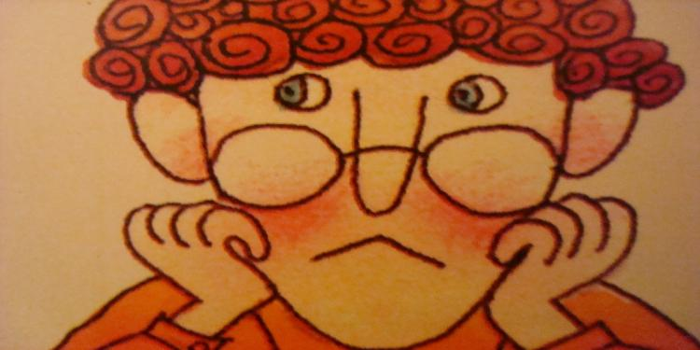
К - кандидат
Лицо, выдвинутое в установленном законом порядке в качестве претендента на членство в органе государственной власти или органе местного самоуправления.

Slide 13
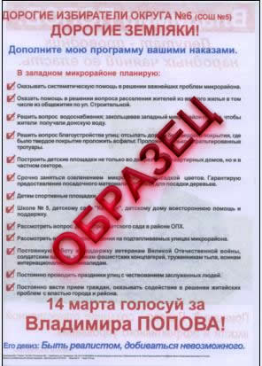
Л - листовка
Агитационный материал, в котором кандидат рассказывает о себе и своей предвыборной программе.

Slide 14
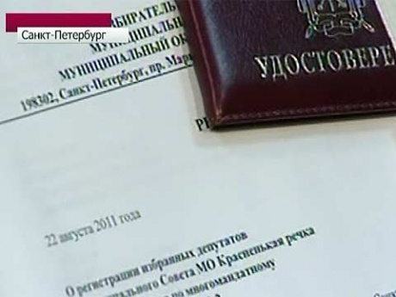
М - мандат
( от латинского mandatum – поручение)
1) полномочия, наказ, поручение;
2) документ, удостоверяющий права и полномочия какого-либо лица ( например, депутатский мандат).

Slide 15
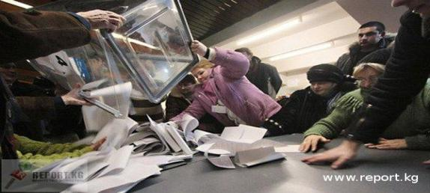
Н - наблюдатель
Гражданин РФ, уполномоченный осуществлять наблюдение за проведением голосования, подсчетом голосов и иной деятельности комиссии в период проведения голосования, установления ее итогов, определения результатов выборов, референдума.

Slide 16
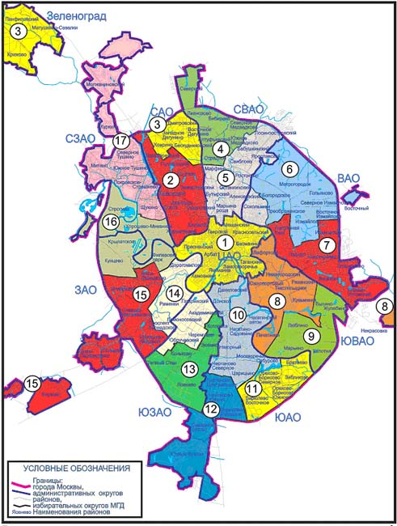
О - округ
Территория, которая определена в соответствии с законом и от которой непосредственно гражданами РФ избираются депутаты.

Slide 17
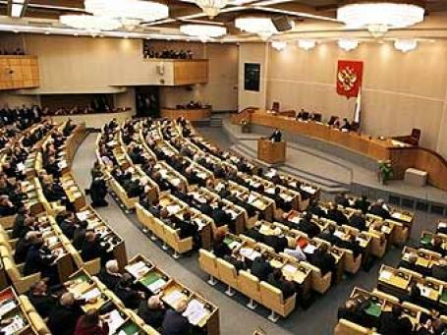
П - парламент
( от французского parler – говорить)
Высший представительный орган законодательной власти в государстве.
В РФ – это Федеральное Собрание, которое состоит из двух палат: верхняя палата – Совет Федерации, нижняя палата – Государственная Дума.

Slide 18
Р - референдум
( от латинского referendum – то, что должно быть сообщено, передано)
Всенародное голосование с целью выявления общественного мнения для принятия окончательного решения по какому-либо особо важному вопросу, имеющему общегосударственное значение.

Slide 19
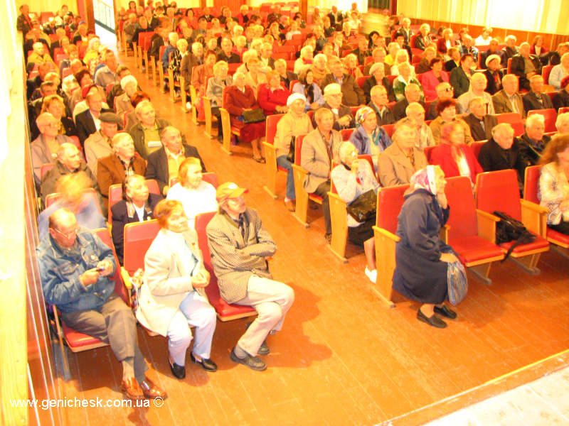
С - собрание
Совместное присутствие граждан в специально отведенном или приспособленном для этого места для коллективного обсуждения каких-либо общественно значимых вопросов.

Slide 20
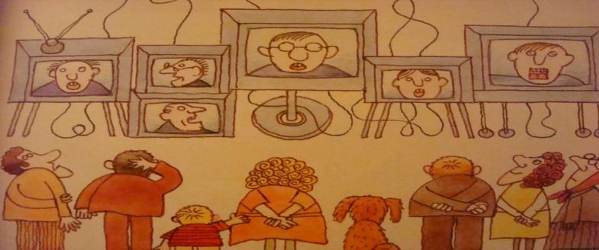
Т - технология
В избирательной системе – это последовательные, целенаправленные, заведомо эффективные методы воздействия на людей для достижения некоторой группой необходимого политического результата.

Slide 21
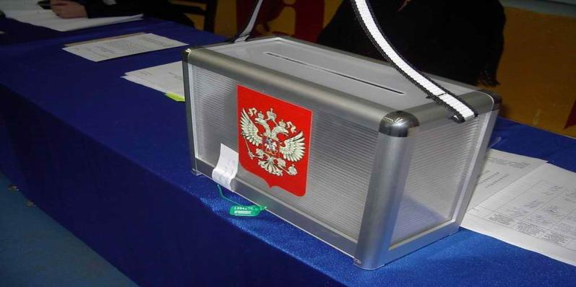
У - урна
Специально оборудованный ящик, в который избиратели опускают бюллетени; в день голосования опечатывается с целью сохранения тайны голосования.

Slide 22
Ф - фальстарт
Преждевременно взятый старт кем-либо из участников предвыборной кампании.

Slide 23
Х - хартия
( от греческого chartes – бумага, грамота) – документ правового и политического характера.
В рамках ООН были выработаны три документа, которые образуют Международную хартию прав человека: Всеобщая декларация прав человека ( 10 декабря 1948г.), Международный пакт о гражданских и политических правах (16 декабря 1966г.) Международный пакт об экономических, социальных и культурных правах (16 декабря 1966г.)

Slide 24
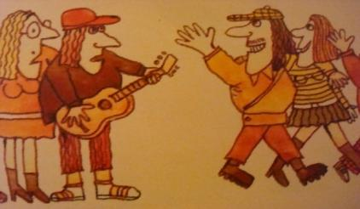
Ц - ценз
( от латинского censeo – делаю опись, перепись) – условия допущения или ограничения участия в осуществлении прав. Избирательный ценз – предусмотренные законодательством условия, которым должен удовлетворять гражданин для получения права избирать или быть избранным ( в РФ существуют цензы гражданства, оседлости, возрастной).

Slide 25
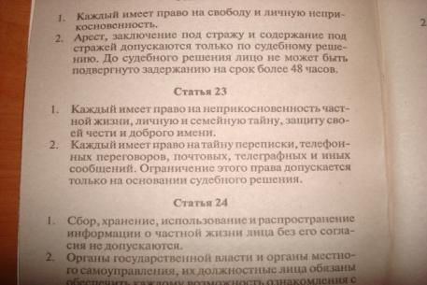
Ч - честь
Охраняемое законом личное неимущественное и неотчуждаемое благо, означающее осознание лицом своего общественного значения и признание за ним этого значения со стороны общества (недопустимость клеветы, оскорбления и др.).

Slide 26
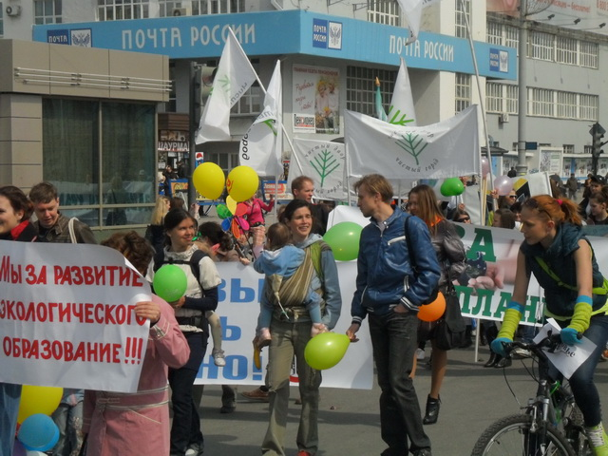
Ш - шествие
Массовое прохождение граждан по заранее определенному маршруту в целях привлечения внимания к каким-либо проблемам.

Slide 27
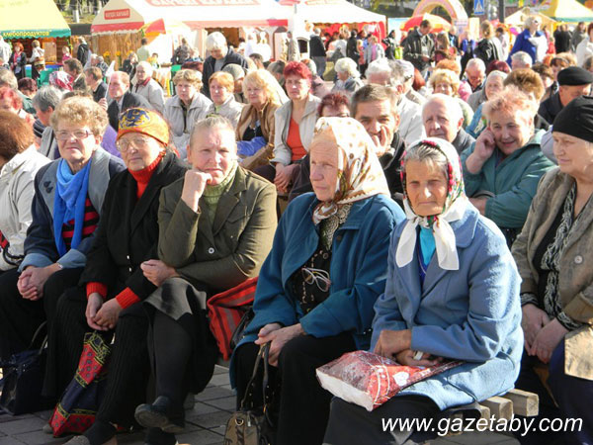
Э - электорат
Круг избирателей, голосующих за какого-либо кандидата, какую-либо политическую партию на федеральных, региональных или муниципальных выборах.

Slide 28
Ю - юрисдикция
Установленная законом или иным нормативным актом совокупность полномочий соответствующих государственных органов разрешать правовые споры и решать дела о правонарушениях.

Slide 29
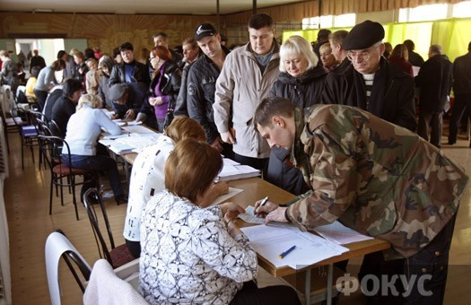
Я - явка
Добровольное, личное посещение гражданином избирательного участка с целью участия в голосовании.

